Slide 1
Platone
III D
Amata Sara & Palazzotto Francesca Maria

Slide 2
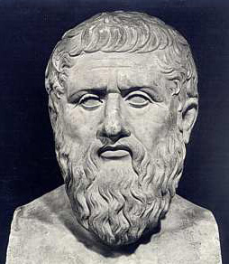
Vita & opere
Nacque ad Atene, da famiglia aristocratica, nel 427 a.C. Da giovane fu scolaro di Cratilo, un seguace di Eraclito. All’età di vent’anni cominciò a frequentare Socrate, diventandone discepolo. Egli avrebbe voluto dedicarsi alla vita politica, ma con la morte del maestro Socrate, condannò la politica del tempo considerando questo atto come un’ingiustizia imperdonabile. Da allora si rese conto che le condizioni di vita dovevano essere cambiate e tale compito spettava alla filosofia, che da quel momento apparve l’unica via che potesse condurre l’uomo singola e la comunità verso la giustizia.

Slide 3
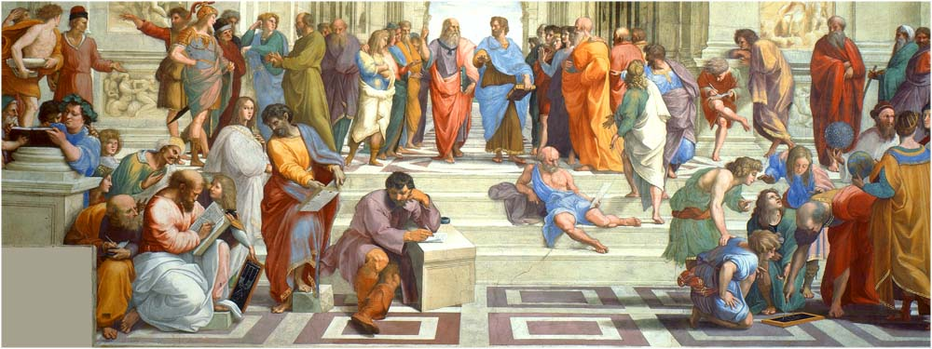
Nei suoi scritti non accenna mai ai suoi viaggi tranne quello che fece nell’Italia meridionale, e in particolare a Siracusa dove strinse amicizia con Dione, cognato del tiranno della città. Si dice che per opera di costui, Platone sia stato venduto come schiavo. Fu riscattato da Anniceride di Cirene, ma il denaro del riscatto fu rifiutato quando si seppe di chi si trattava e servì alla fondazione dell’Accademia, cioè della scuola di Platone sorta nel ginnasio aperto da Accademo ad Atene e organizzata sul modello delle comunità pitagoriche, ovvero come un «tiaso», ossia un’associazione religiosa.

Slide 4
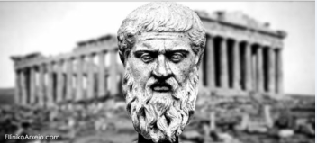
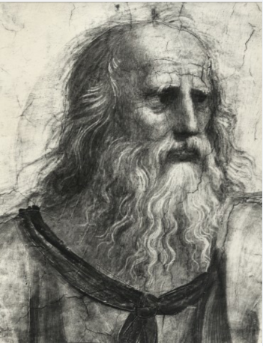
Platone è il primo filosofo di cui ci siano rimaste tutte le opere: l’Apologia di Socrate, 34 dialoghi e 13 lettere. La sua attività letteraria può essere suddivisa in tre periodi:
Primo periodo (scritti giovanili): Apologia, Critone, Repubblica I, Protagora;
Secondo periodo (scritti della maturità): Menone, Fedone, Simposio, Fedro;
Terzo periodo (scritti della vecchiaia): Parmenide, Teeteto, Sofista, Timeo, Crizia, Leggi.

Slide 5
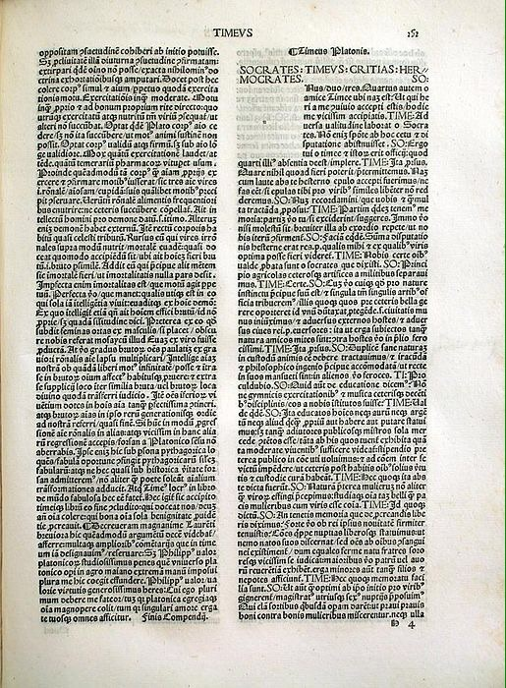
Dialogo
Platone utilizza il dialogo nei suoi scritti per due principali motivi:
Rappresenta un atto di fedeltà verso il silenzio letterario di Socrate: i quali rappresentano la concezione della filosofia come sapere «aperto» ;
È l’unico mezzo attraverso il quale si possa esprimere e comunicare agli altri l’indagine filosofica.
Grazie ad esso, egli riuscì a praticare la filosofia come una ricerca inesauribile di una verità che l’uomo non potrà mai possedere totalmente, ma sulla quale dovrà sempre continuare a interrogarsi.

Slide 6
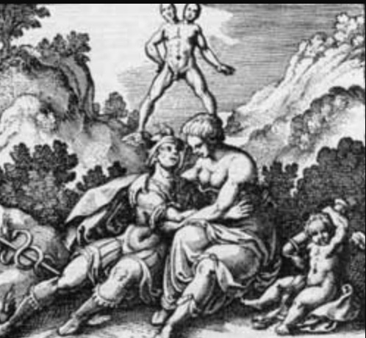
mito
Un’altra delle caratteristiche dell’opera platonica è l’uso dei «miti», ossia racconti fantastici attraverso cui vengono esposti concetti e dottrine filosofiche. Vi sono due significati fondamentali per i quali egli utilizza il mito:
Strumento didattico-espositivo attraverso il quale il filosofo comunica in maniera più accessibile e intuitiva all’interlocutore;
Mezzo di cui il filosofo si avvale per parlare di realtà al di là dei limiti entro i quali l’indagine razionale deve contenersi.

Slide 7
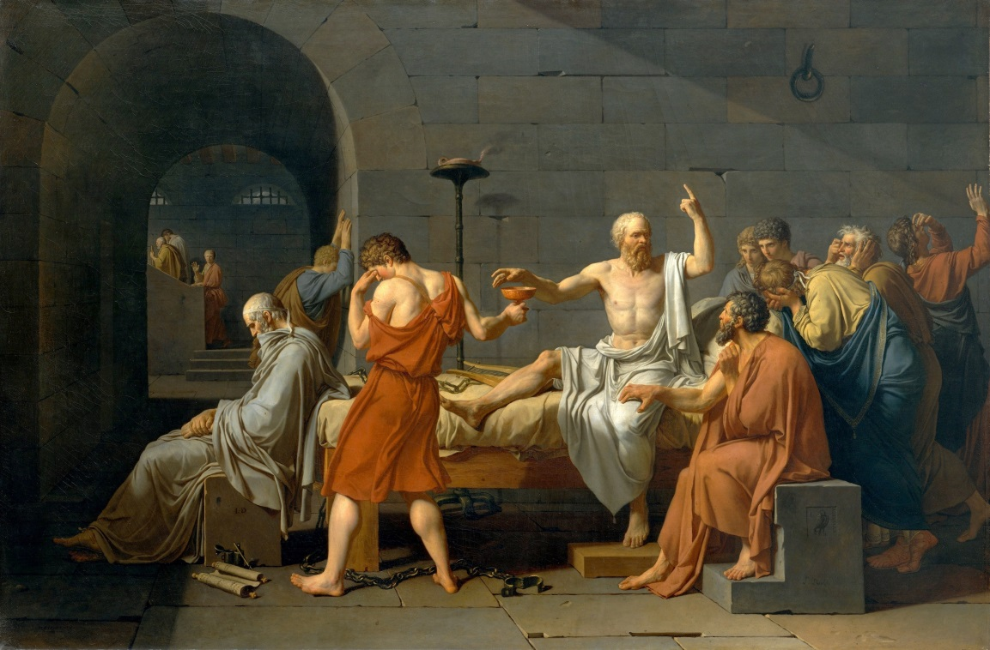
La difesa di Socrate
Il primo periodo dell’attività filosofica di Platone è dedicato all’illustrazione e alla difesa degli insegnamenti di Socrate. L’Apologia di Socrate e il Critone chiariscono l’atteggiamento di Socrate davanti all’accusa. La prima è un’esaltazione della vita di Socrate consacrata alla ricerca filosofica; il secondo, invece, presenta Socrate difronte al dilemma: o accettare la morte per il rispetto che l’uomo giusto deve alle leggi o accogliere la proposta di fuggire dal carcere. L’accettazione della morte è l’ultima prova della serietà del suo messaggio.
«Una vita senza ricerca non è degna di essere vissuta dall’uomo.»
-Apologia di Socrate, 38

Slide 8
Teoria delle idee
Durante la battaglia antisofistica di Platone, egli giunge a sviluppare la teoria delle idee. Alla base di essa vi è l’approfondimento del concetto di scienza. In antitesi ai sofisti, Platone ritiene che la scienza debba avere i caratteri della stabilità e dell’immutabilità, ovvero della perfezione. Egli ritiene che la mente sia uno «specchio» di ciò che esiste: in base al realismo gnoseologico, si chiede quale sarà l’oggetto della scienza, o meglio, l’oggetto del concetto. Esclude a priori che siano le cose percettibili dai sensi, poiché mutabili e imperfette. Dunque, non possono che essere le idee, entità immutabili e perfette che esistono per proprio conto formando una zona d’essere diversa dalla nostra, «iperuranio» che indica una regione a-spaziale e immateriale al di là del cielo.
Le cose sono copie o imitazioni imperfette delle idee.

Slide 9
IL MONDO DELLE IDEE
L’idea platonica è il modello unico e perfetto delle cose molteplici e imperfette del nostro mondo.
BENE
IDEE-VALORI (giustizia, bellezza, virtù, etc..)
IDEE MATEMATICHE (entità dell’aritmetica e della geometria)
IDEE DI COSE NATURALI (umanità, cavallinità, etc..)
IDEE DI COSE ARTIFICIALI (letto,sedia, etc..)
COSE DEL MONDO
MATERIA PRIMORDIALE

Slide 10
problematiche
?
?
Quale rapporto esiste tra le idee e le cose?
Perché esiste il mondo sensibile?
Dove e come esistono le idee?
Perché il mondo diviene?
Perché conosciamo le idee?
Perché l’anima è immortale?
?
?
?
?
?
?
?

Slide 11
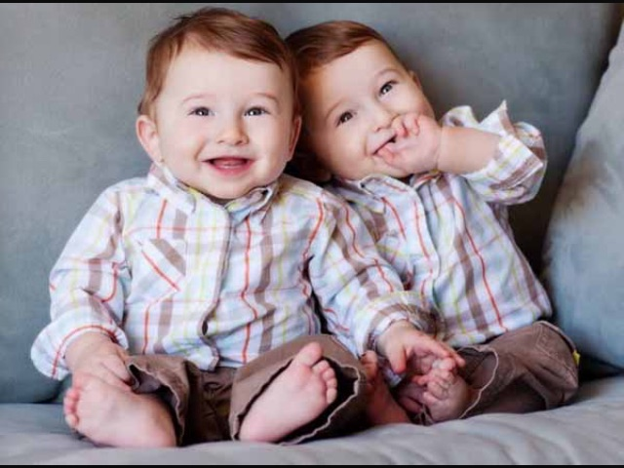
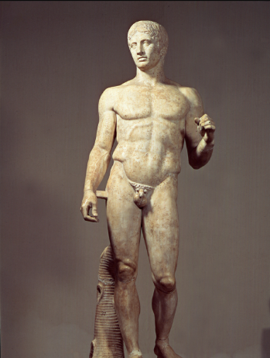
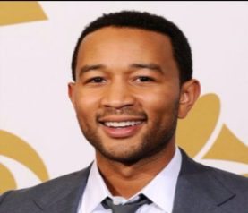
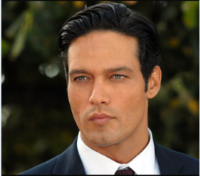
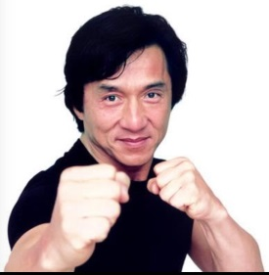
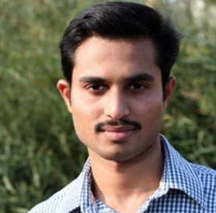
Duplice rapporto tra idee e cose
Ultima analisi
Condizione di pensabilità
Condizione di esistenza
Le idee sono criterio di giudizio delle cose, in quanto un individuo per giudicare gli oggetti non può far a meno di riferirsi alle idee.
Es.: si afferma che due cose sono uguali sulla base dell’idea di uguaglianza.
Le idee sono causa delle cose, poiché gli individui sono in quanto imitano o partecipano imperfettamente, delle idee intese come «modelli» delle cose.
Es.: si afferma che due individui sono uomini sulla base dell’idea di umanità.

Slide 12
Ultima analisi: rapporto idee-cose
Durante la maturità, Platone cercò di chiarire il rapporto idee-cose attraverso:
Mimesi: le cose imitano le idee;
Metessi: le cose partecipano in misura limitata all’essenza delle idee;
Parusìa: per cui le idee sono presenti nelle cose.
Non arrivò mai ad un esito definitivo poiché nessuna delle tre tesi poteva chiarire la presenza dell’esistente senza essenza; perché le idee sono trascendenti e non possono né essere presenti nè partecipare nelle cose, e le cose non possono imitare le idee poiché sono state plasmate dal Demiurgo e non ci sarebbe essenza.

Slide 13
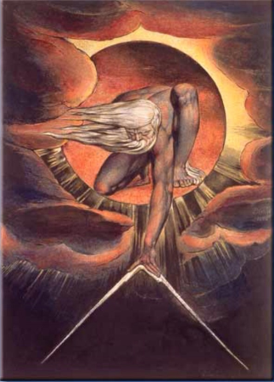
Il mito del demiurgo
All’inizio il mondo era solo un caos informe, una materia spaziale prima di vita che Platone chiama «chòra». Il Demiurgo essendo buono e amante del bene, volle ordinare le cose del mondo a immagine e somiglianza delle idee. Fornì dunque alle cose un’anima del mondo, che vivificasse e ordinasse la materia, dando forma all’informe e trasformando l’universo in un immenso organismo vivente in cui si riflettesse l’armonia delle idee.
La presenza del male nel mondo sensibile (Teodicea) non è dovuta al Demiurgo ma alla materia «ribelle».

Slide 14
Diverse interpretazioni
Tradizione
Neokantiani
Prendendo alla lettera l’espressione «iperuranio», alcuni studiosi considerano il mondo delle idee come qualcosa di analogo al paradiso cristiano.
Durante il ‘900, altri studiosi hanno considerato le idee platoniche come modelli di classificazione delle cose, ossia criteri mentali attraverso cui pensiamo gli oggetti.
Stabilire con sicurezza quale di queste due interpretazioni sia quella vera non è possibile, poiché entrambe hanno punti di debolezza . Ciò che si può affermare è che le idee costituiscono una zona d’essere diversa dalle cose.

Slide 15
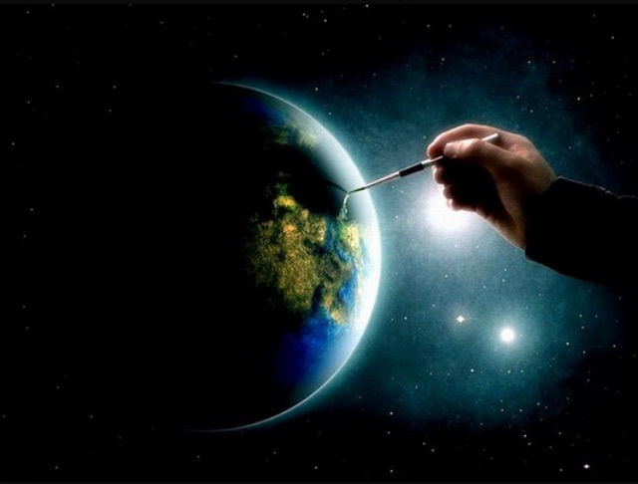
Platone, da Eraclito, accetta la teoria secondo cui il nostro mondo è il regno della mutevolezza, mentre da Parmenide trae il concetto secondo cui l’essere autentico è immutabile.
Diversamente da quello parmenideo, l’essere platonico risulta multiplo, in quanto formato da una pluralità delle idee. Inoltre, in antitesi a Parmenide, per Platone tra il mondo sensibile e il mondo delle idee esiste un rapporto indissolubile e possiede una specifica, anche se imperfetta, realtà e conoscibilità.

Slide 16
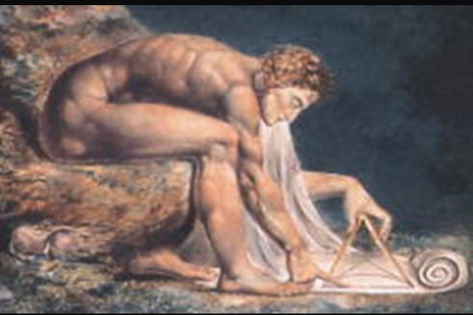
anamnesi
Secondo Platone le idee non possono derivare dai sensi poiché questi ci testimoniano solo un mondo di cose materiali e imperfette. Devono dunque costituire l’oggetto di una visione intellettuale in grado di cogliere le idee.
Per risolvere tale problema, egli ricorre alla dottrina-mito dell’anamnesi, o della reminiscenza, affermando, sulla base della trasmigrazione delle anime, che esse prima di scendere nei corpi siano vissute nel mondo delle idee.
In altri termini l’uomo non possiede già la verità e neppure la ignora completamente, ma la porta in sé a titolo di ricordo scaturito dall’esperienza sensibile.
Egli ricorre al mito del Menone, dello schiavo, ignaro delle regole geometriche, riesce a intuire il teorema di Pitagora.

Slide 17
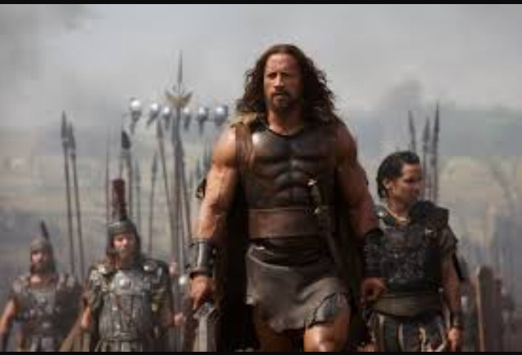
L’immortalità dell’anima il mito di er
Nel Fedone, Platone elenca tre prove sull’immortalità dell’anima:
Contrari: come in natura ogni cosa si genera dal suo contrario (es.: il freddo dal caldo, il sonno dalla veglia, etc...), la morte si genera dalla vita e viceversa, ossia l’anima rivive dopo la morte del corpo;
Somiglianza: l’anima essendo simile alle idee, che sono eterne, anch’essa sarà tale;
Vitalità: l’anima, in quanto soffio vitale, è vita e partecipa all’idea di vita e pertanto non può cogliere in sé l’idea opposta della morte.
Il problema del destino viene risolto nel mito di Er (Repubblica X). Esso narra di Er, guerriero morto in battaglia, resuscitato dopo dodici giorni, egli può raccontare agli uomini la sorte che li attende dopo la morte. La parte centrale riguarda il problema del destino alla quale le anime sono invitate nel momento che precede la loro reincarnazione, ossia ogni anima sceglie il modello di vita che incarnerà.

Slide 18
Dottrina dell’amore e della bellezza
Il sapere stabilisce tra l’uomo e le idee un rapporto che impegna l’uomo nella sua totalità, definito da Platone come amore (éros).
Il Simposio
Il Fedro
Considera l’oggetto dell’amore la bellezza.
Si distinguono due tipi di éros: volgare, che si rivolge ai corpi( mito degli androgini ) , e celeste, che si rivolge alle anime( mito di éros ).
Considera l’amore nella sua soggettività ed elevazione dell’anima nel mondo delle idee.
La natura dell’anima che Platone distingue in tre parti, una razionale, una irascibile e una concupiscibile. Essa si può esprimere con il mito della biga alata.

Slide 19
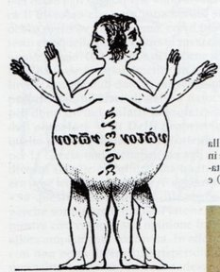
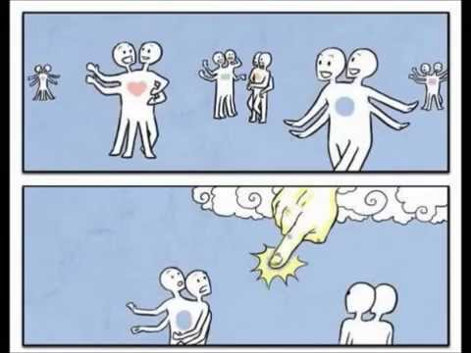
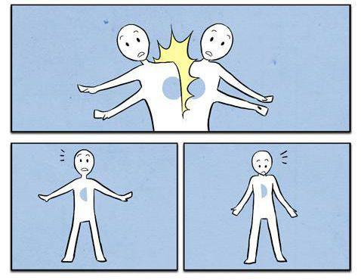
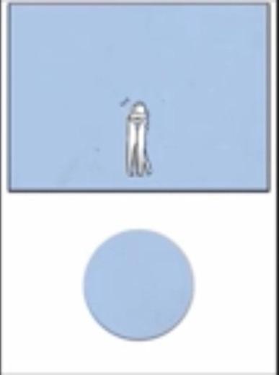
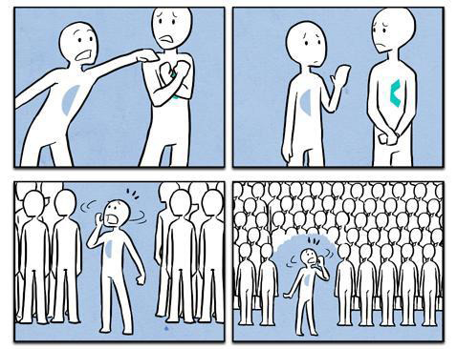
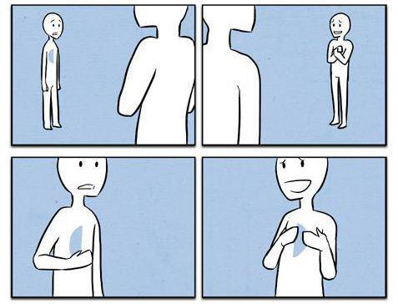
Mito degli androgini
Originariamente vi erano esseri primitivi composti da un uomo e un uomo, una donna e una donna, un uomo e una donna. Essi erano molto superbi poiché avevano quattro braccia, quattro gambe e due teste di conseguenza capaci di fare tutto. Divisi a metà in punizione dagli dei e condannati l’una alla ricerca dell’altra per unirsi e ricostituire l’essere primitivo.
Questo racconto sottolinea come uno dei caratteri fondamentali che l’amore rivela nell’uomo sia l’insufficienza.

Slide 20
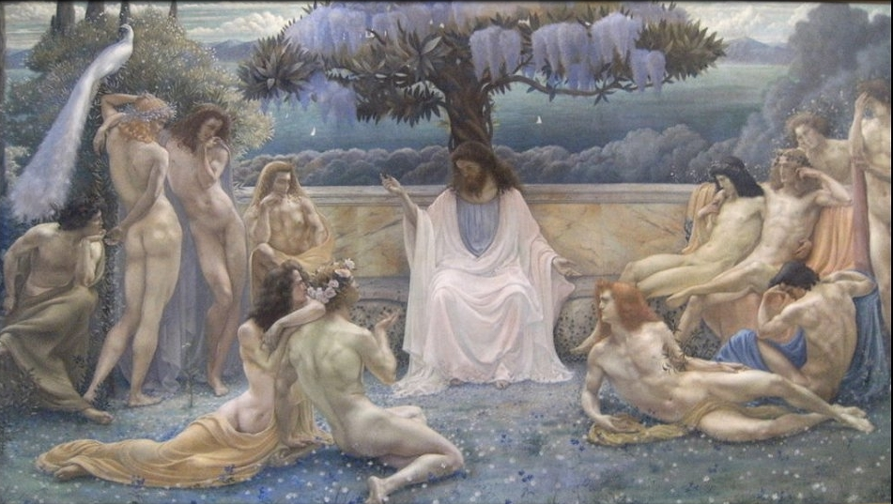
Mito di éros
All’Olimpo, venne organizzato un banchetto con tutte le divinità superiori. Tra di esse vi era Pòros, il dio dell’abbondanza. Penìa, dea della povertà, aspettò fuori dall’Olimpo i resti del banchetto. Quando Pòros vide Penìa, le porse da mangiare. Dopo questo atto, nacque un amore tra i due che generò Èros, unione di povertà e di abbondanza.
Da ciò nasce il senso di mancanza dell’amore poiché si desidera ciò che non si ha ma di cui si ha bisogno. Perciò, in questo senso, chi non ha la sapienza ma aspira a possederla è filosofo.
L’amore non ha bellezza e la desidera, in quanto essa rende felici. La bellezza è oggetto dell’amore. Essa ha gradi diversi….
BELLEZZA IN SE’
BELLEZZA DELLE SCIENZE
BELLEZZA DELLE ISTITUZIONI
E DELLE LEGGI
BELLEZZA DELL’ANIMA
BELLEZZA CORPOREA

Slide 21
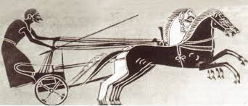
Mito della Biga alata
L’anima, secondo Platone, è simile a una coppia di cavalli alati guidati da un auriga: uno dei cavalli (quello bianco) è eccellente, l’altro (quello nero) è pessimo. L’auriga cerca di indirizzare verso l’iperuranio i cavalli, la sede dell’essere autentico. In questa regione la vera sostanza può essere contemplata solo da quella guida dell’anima che è la ragione, ma l’anima può contemplarla solo per poco poiché il cavallo nero la tira verso il basso.
Ogni anima perciò contempla la sostanza dell’essere di più o di meno.
Tuttavia, quando per una colpa perde le ali e si incarna, va a vivificare il corpo di un uomo che sarà tale quale essa lo rende.
Allora, l’anima che ha visto di più si incarnerà nei filosofi (auriga), mentre le anime che hanno visto di meno in uomini che saranno via via abbandonati agli impulsi corporei come gli operai (cavallo nero) e alla lotta per la ragione come i guerrieri (cavallo bianco).

Slide 22
Lo STATO E IL COMPITO DEL FILOSOFO
Lo scopo fondamentale di una comunità politica governata da filosofi è la giustizia. Infatti la Repubblica è diretta alla determinazione della natura della giustizia, nessuna comunità umana può vivere senza di essa, per esempio neppure una banda di briganti potrebbe venire a capo di nulla, se i suoi componenti violassero le norme di giustizia l’uno a danno degli altri. Lo Stato deve essere costituito da tre classi: quella dei governanti(la saggezza è la virtù propria di questa classe, poiché basta che i governatori siano saggi perché tutto lo stato sia saggio), quella dei guerrieri(che ha come virtù il coraggio) e quella dei lavoratori o produttori che non ha una propria virtù, poiché la temperanza è una virtù comune a tutte le classi. Nello Stato come nell’uomo singolo la giustizia si avrà quando ogni parte dell’anima svolgerà soltanto la propria funzione.

Slide 23
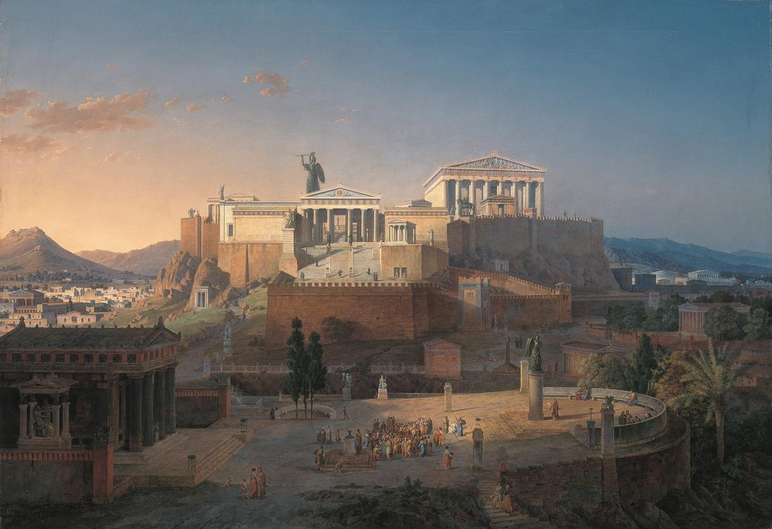
Il COMUNISMO PLATONICO
Affinché lo Stato funzioni bene e la giustizia sia realizzata, Paltone suggerisce l’eliminazione della proprietà privata e la comunanza dei beni per le classi superiori. I custodi dovranno avere case piccole e cibo semplice, vivere come un accampamento e mangiare insieme; L’oro e l’argento saranno proibiti, in quanto lo scopo della città è il bene di tutti e non la felicità di una classe. Quello di Platone si presenta come un comunismo, che tuttavia non riguarda tutta la società, poiché la terza classe non viene esclusa dalle ricchezze. La classe al potere non avrà famiglia, e i governanti dovranno avere in comune anche le donne; Anch’esse dovranno godere di una completa uguaglianza. Le unioni matrimoniali saranno temporanee e verranno volti alla procreazione di figli sani. Tutti i bambini saranno tolti fin dalla nascita ai loro genitori e non dovranno conoscere le loro origini, solo in questo modo si vivrà come in una grande e solida famiglia.

Slide 24
LE DEGENERZIONI DELLO STATO
Platone è consapevole che lo Stato che descrive non è presente «in alcun luogo sulla terra», ma rimane comunque persuaso che esso rappresenti un modello ideale, in riferimento al quale è possibile giudicare gli Stati esistenti. Varie infatti sono le degenerazioni:
Timocrazia, governo fondato sull’onore, che nasce quando i governatori si appropriano di terre e di case; a esse corrisponde l’uomo ambizioso e amante degli onori, ma diffidente verso i sapienti.
Oligarchia, governo fondato sul censo, in cui comandano i ricchi; a essa corrisponde l’uomo avido di ricchezze.
Democrazia, nella quale i cittadini sono liberi e a ognuno di essi è concesso di fare quello che vuole; a essa corrisponde l’uomo che tende ad abbandonarsi ai sensi.
La più bassa di tutte le forme di governo è la tirannide, che spesso nasce dall’eccesiva democrazia; a essa corrisponde il tiranno che per guardarsi dall’odio dei cittadini, deve circondarsi degli individui peggiori, quest’uomo è schivo delle passioni e spesso infelice.

Slide 25
Il mito della caverna
Immaginiamo che vi siano degli schivi incatenati in una caverna costretti a guardare solo davanti a sé. Sul fondo della caverna si riflettono immagini di statuette che sporgono al di sopra di un muro alla spalle dei prigionieri e che raffigurano tutti i generi di cose. Dietro il muro si muovono i portatori delle statuette e più in là brilla un fuoco che rende possibile il proiettarsi delle immagini sul fondo. I prigionieri scambiano quelle ombre per la realtà. Ma se uno di essi riuscisse a liberarsi dalle catene, si volterebbe e capirebbe che esse non sono la realtà, e se riuscisse a salire la caverna capirebbe che la realtà non sono nemmeno le statuette. Dapprima abbagliato da tanta luce, non riuscirà a distinguere gli oggetti e cercherà di guardarli riflessi nelle acque, solo dopo li scruterà direttamente. Ovviamente, lo schiavo vorrebbe rimanere sempre là, ma vorrebbe anche far partecipare ad esso i suoi vecchi compagni di schiavitù, anche se tornasse nella caverna i suoi occhi sarebbe offuscati dall’oscurità e non saprebbe distinguere le ombre. Allora sarebbe deriso dai compagni, accusandolo di avere gli occhi guasti, e infine infastiditi dal suo tentativo di portarli alla luce del sole lo ucciderebbero. La caverna rappresenta il mondo sensibile e lo schiavo il filosofo, il suo ritorno nella caverna significa porre ciò che si è visto a disposizione della comunità, dovrà dunque riabituarsi alla luce della caverna e riconoscere i caratteri di ciascuna immagine. Solo così lo Stato potrà essere governato da gente sveglia. L’uccisone dello schiavo è collegata all’uccisione di Socrate.

